Slide 1
Artificial neural network & Multi-layer perceptron 人工神經網路與多層感知機

Slide 2
大綱
人工神經網路簡介
單層感知機
啟動函數
多層感知機
倒傳遞演算法

Slide 3
人工神經網路簡介
McCullock and Pitts 將一個神經細胞描述為一個二進制的簡單邏輯的閘門輸出; 多個信號到達樹突，然後被整合到細胞中如果累積的信號超過某個閾值，則輸出信號生成將由軸突傳遞
Output
Input

Slide 4








人工神經網路簡介
Rosenblatt 提出了感知器(perceptron)模型，將資料輸入後，資料會搭配權重得到輸入的集合(淨輸入)，接著將透過啟動函數(或稱激活函數)做轉換輸出二元分類，當輸出結果不滿意時，會透過計算誤差再去調整權重(weight)，直到誤差(error)達到最小時收斂
計算誤差並調整權重
B
$$w_{0}$$
$$x_{1}$$
$$w_{1}$$
I
Output Class label (1 or-1)
$$x_{2}$$
$$w_{2}$$
.
.
.
淨輸入
啟動函數
$$w_{n}$$
$$x_{n}$$

Slide 5
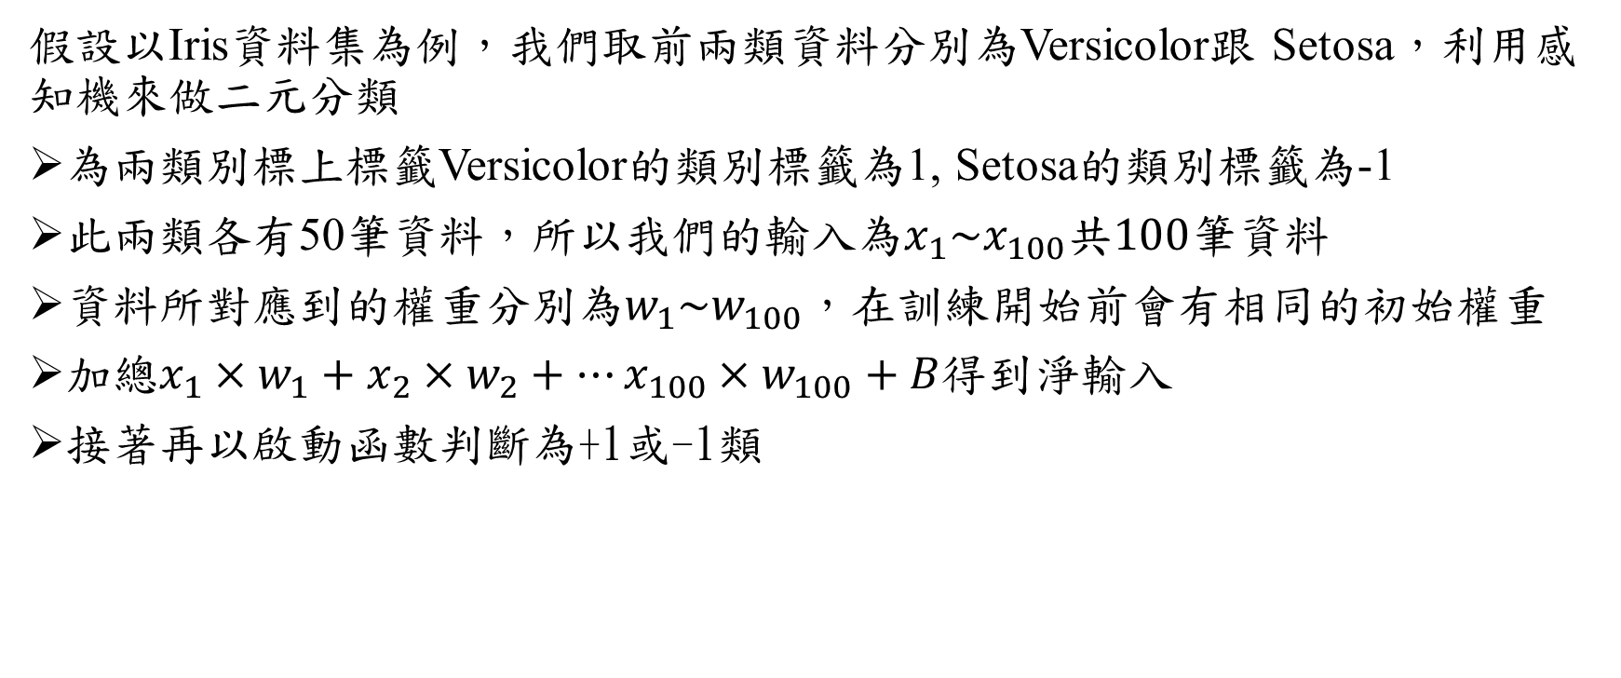
人工神經網路簡介
假設以Iris資料集為例，我們取前兩類資料分別為Versicolor跟 Setosa，利用感知機來做二元分類
為兩類別標上標籤Versicolor的類別標籤為1, Setosa的類別標籤為-1
此兩類各有50筆資料，所以我們的輸入為$x_{1}\sim x_{100}共100筆資料$
資料所對應到的權重分別為$w_{1}\sim w_{100}$，在訓練開始前會有相同的初始權重
加總$x_{1}×w_{1}+x_{2}×w_{2}+…x_{100}×w_{100}+B$得到淨輸入
接著再以啟動函數判斷為+1或-1類

Slide 6
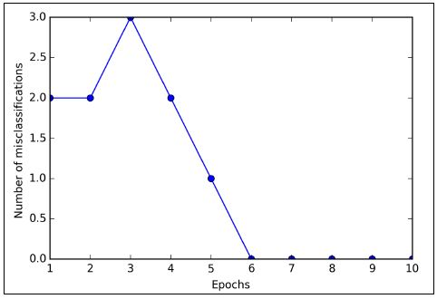
人工神經網路簡介
前一頁提到為了降低誤差會更新權重，因此我們可以見到左下圖
從圖中可見，訓練過程中誤差也有可能提高，不過
可以觀察到當訓練到一定的次數(圖中為6次)，誤差為0時就代表已收斂，而這也表示以一個簡單的感知機模型就能夠對於兩類的Iris資料完美分類
錯誤
分類
的數量
遞迴的次數

Slide 7
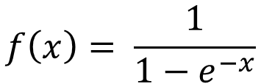
人工神經網路簡介
剛剛提到的啟動函數可以將類別轉換為1或-1，而其實前面談到回歸時我們就有見過一個啟動函數，如左下圖
$$f\left(x\right)= \frac{1}{1−e^{−x}}$$
1
0.5
為何要使用啟動函數?
非線性，可以處理原本線性無法處理的非線性性質問題(不過單層的感知機還無法處理非線性性質問題)
固定輸出值的範圍
-12 -8 -4 0 4 8 12
羅吉斯函數，又稱sigmoid函數

Slide 8
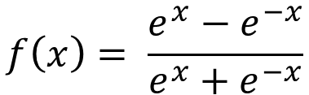
人工神經網路簡介
Tanh函數也常被用來當作神經網路的啟動函數，輸入值為1~-1，其效果比sigmoid函數來的更好，解決了部分sigmoid問題，這些我們會留到後面再做討論
$$f\left(x\right)= \frac{e^{x}−e^{−x}}{e^{x}+e^{−x}}$$
1
0
-1
-3 -2 -1 0 1 2 3
tanh函數，又稱雙曲正切函數

Slide 9
人工神經網路簡介
前面看到的例子為二元分類，假如要以感知機做多元分類則需在輸出使用Softmax函數(又稱歸一化函數)
將前一層輸出的值作為輸入，並將值轉換為一個機率分布，而此機率的分布相加總合會等於1
例子:假設我們輸入一個A值，此A值屬於第一類，經過我們前面處理先得到一個值，此值再經過神經網路的輸出層也就是Softmax函數處理後，可能得到以下的機率分布:屬於第一類的機率為0.7，屬於第二類的機率為0.2，屬於第三類的機率為0.1，哪一類的機率越高就代表機器認為我們的輸入屬於哪一類

Slide 10



























多層感知機(Multi-layer perceptron, MLP)
為了處理更複雜(非線性)的問題，有人嘗試在單層感知機輸入及輸出層架構中加入隱藏層，一開始還是失敗收場，直到倒傳遞演算法(Backpropagation,BP)出現後，多層感知機的架構開始被應用在處理非線性的問題
$$x_{1}$$
$$w_{1}$$
$$w_{3}$$
$$w_{2}$$
$$h_{1}$$
$$w_{13}$$
$$o_{1}$$
$$x_{2}$$
$$w_{4}$$
$$w_{14}$$
$$w_{5}$$
每一層的每個神經元都可視為一個單層感知機，所做的工作與前面提到的單層感知機無異
$$w_{6}$$
$$w_{15}$$
$$w_{7}$$
$$h_{2}$$
$$w_{16}$$
$$x_{3}$$
$$w_{8}$$
$$w_{9}$$
$$w_{17}$$
$$w_{10}$$
$$h_{3}$$
$$w_{18}$$
$$o_{2}$$
$$w_{11}$$
$$w_{12}$$
$$x_{4}$$
Input layer
Hidden layer
Output layer

Slide 11

倒傳遞演算法(BP)
補充:這邊我們先簡單介紹一下梯度下降法(Gradient descent)
梯度下降法的成本函數公式可以表示如下
$J\left(w\right)$=$\frac{1}{2}\sum_{i}{{\left(y^{\left(i\right)}−y^{′\left(i\right)}\right)}^{2}}$，其中$y^{\left(i\right)}$代表我們的真實標籤值$，y^{′\left(i\right)}代表$預測標籤值，因此我們希望$我們的成本函數J\left(w\right)越小越好$，代表真實標籤值與預測標籤值差距不大，所以梯度下降法旨在找到成本函數越小，也就是誤差越小的值。
神經網路就是梯度下降法的一種實作，藉由計算誤差去不斷更新權重並找到最小的誤差
倒傳遞演算法步驟
隨機初始化權重
計算前饋網路所有神經元的輸出
計算反饋(倒傳遞)網路所有神經元的誤差
藉由誤差去對權重做更新
重複2~4的步驟直到收斂
接下來我們將以一例子來講解倒傳遞演算法，內容上會牽扯到微積分的連鎖律，在談到此部分前可以請同學回去複習一下大學時學過的微積分

Slide 12




倒傳遞演算法(BP)
步驟一:隨機初始化權重
0.05
0.15
$$h_{1}$$
0.25
0.4
0.35
0.5
$$o_{1}(0.01)$$
0.2
橘色的部分為偏差(bias)，其權重被同一層的神經元所共享
0.1
$$h_{2}$$
0.45
0.3
0.55
0.35
0.6
$$o_{2}(0.99)$$
0.6
1
1

Slide 13



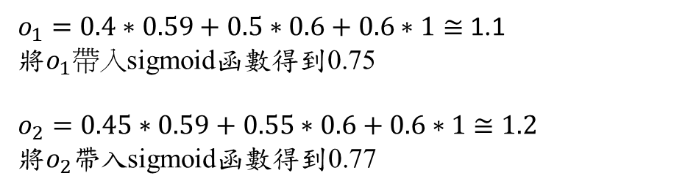
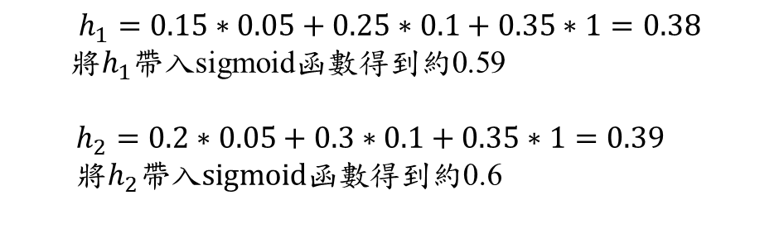

倒傳遞演算法(BP)
步驟二:計算前饋網路所有神經元的輸出
0.05
$$h_{1}$$
$$h_{1}=0.15∗0.05+0.25∗0.1+0.35∗1=0.38$$
將$h_{1}$帶入sigmoid函數得到約0.59
$h_{2}=0.2∗0.05+0.3∗0.1+0.35∗1=0.39$
將$h_{2}帶入sigmoid函數得到約$0.6
0.15
0.25
0.4
0.35
0.5
$$o_{1}(0.01)$$
0.2
0.1
$$h_{2}$$
0.45
0.3
0.55
$o_{1}=0.4∗0.59+0.5∗0.6+0.6∗1≅$ 1.1
將$o_{1}帶入$sigmoid函數得到0.75
$o_{2}=0.45∗0.59+0.55∗0.6+0.6∗1$ $≅1.2$
將$o_{2}帶入$sigmoid函數得到0.77
0.35
0.6
$$o_{2}(0.99)$$
0.6
1
1

Slide 14






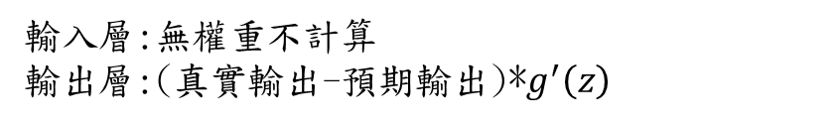

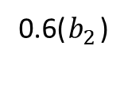



倒傳遞演算法(BP)
Output $h_{1}$
$$w_{5}$$
$$w_{6}$$
Output $h_{2}$
${net}_{o_{1}}$ ${out}_{o_{1}}$
$$b_{2}$$
1
步驟三:計算倒傳遞網路神經元的誤差對於權重的影響($δ$)
在計算以前，我們必須先簡單提一下誤差對於權重的影響是
如何被計算以及推導出來，見右邊公式推導
輸出層之誤差的值以均方誤差來計算，其公式為$E_{total }= \sum{\frac{1}{2}{\left({target}_{o_{1}}−{out}_{o_{1}}\right)}^{2}}$
以左下圖為例，會得到
$E_{1}=\frac{1}{2}∗{\left(0−0.75\right)}^{2}=$0.28
$E_{2}=\frac{1}{2}∗{\left(1−0.77\right)}^{2}≅$ 0.02
$E_{total}=$ 0.28+0.02=0.3
然而這邊我們是想計算誤差對於權重的影響，所以必須利用到微積分的概念
以$w_{5}為例$，其被誤差所影響可以表示為$\frac{∂E_{total}}{∂w_{5}}$，
意思是$E_{total}$ 相對於$w_{5}的偏導數$，或又可稱$E_{total}$相對於$w_{5}的梯度$
0.05
0.15
0.38 0.59
0.25
0.4($w_{5}$)
0.35
0.5
1.1 0.75
0.2
0.1
0.45($w_{6}$)
0.3
0.39 0.6
0.55
0.35
0.6($b_{2}$)
1.2 0.77
0.6
1
1
輸入層:無權重不計算
輸出層:(真實輸出-預期輸出)*$g^{′}\left(z\right)$

Slide 15


倒傳遞演算法(BP)
Output $h_{1}$
$$w_{5}$$
$$w_{6}$$
Output $h_{2}$
${net}_{o_{1}}$ ${out}_{o_{1}}$
$$b_{2}$$
1
接續上頁，為了計算 $\frac{∂E_{total}}{∂w_{5}}$ ，我們要利用到微積分的連鎖率(chain rule)
藉由連鎖律我們可以得到以下的轉換
$$\frac{∂E_{total}}{∂w_{5}}= \frac{∂E_{total}}{∂{out}_{o_{1}}}∗\frac{∂{out}_{o_{1}}}{∂{net}_{o_{1}}}∗\frac{∂{net}_{o_{1}}}{∂w_{5}}$$
因此我們將拆解的三個部份分別作計算
$$\frac{∂E_{total}}{∂w_{5}}= \frac{∂E_{total}}{∂{out}_{o_{1}}}∗\frac{∂{out}_{o_{1}}}{∂{net}_{o_{1}}}∗\frac{∂{net}_{o_{1}}}{∂w_{5}}$$
由於剛剛所得$E_{total}$ = $\frac{1}{2}{\left({target}_{o_{1}}−{out}_{o_{1}}\right)}^{2}+$ $\frac{1}{2}{\left({target}_{o_{2}}−{out}_{o_{2}}\right)}^{2}$
$→ \frac{∂E_{total}}{∂{out}_{o_{1}}}$ = $2∗\frac{1}{2}{\left({target}_{o_{1}}−{out}_{o_{1}}\right)}^{2−1}∗−1+0=−\left(0.01−0.75\right)=0.7$4
0.05
0.15
0.38 0.59
0.25
0.4
0.35
0.5
1.1 0.75
0.2
0.1
0.45
0.3
0.39 0.6
0.5.5
0.35
0.6
1.2 0.77
0.6
1
1

Slide 16

倒傳遞演算法(BP)
Output $h_{1}$
$$w_{5}$$
$$w_{6}$$
Output $h_{2}$
${net}_{o_{1}}$ ${out}_{o_{1}}$
$$b_{2}$$
1
繼續上頁
$$\frac{∂E_{total}}{∂w_{5}}= \frac{∂E_{total}}{∂{out}_{o_{1}}}∗\frac{∂{out}_{o_{1}}}{∂{net}_{o_{1}}}∗\frac{∂{net}_{o_{1}}}{∂w_{5}}$$
由於$我們的{out}_{o_{1}}是經由$sigmoid函數所計算出來的值
所以以公式表示會如下:
${out}_{o_{1}}=$ $\frac{1}{1+e^{−{net}_{o_{1}}}}$
因此可以$將\frac{∂{out}_{o_{1}}}{∂{net}_{o_{1}}}表示成$
${out}_{o_{1}}\left(1−{out}_{o_{1}}\right)=0.75\left(1−0.75\right)$ $≅0.188$
0.05
0.15
0.38 0.59
0.25
0.4
0.35
0.5
1.1 0.75
0.2
0.1
0.45
0.3
0.39 0.6
0.55
0.35
0.6
1.2 0.77
0.6
1
1

Slide 17
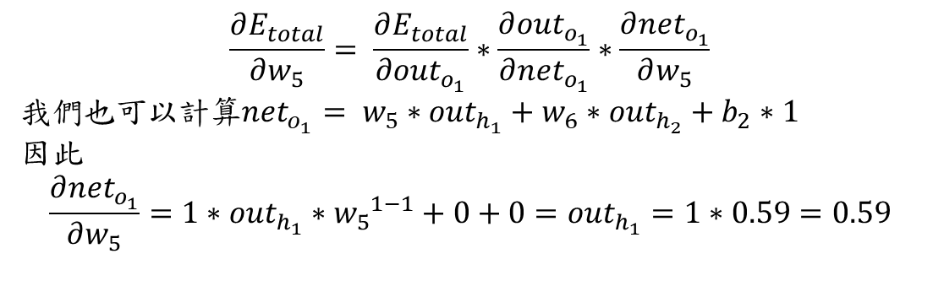
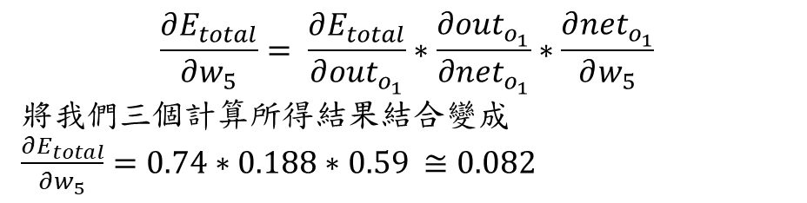
倒傳遞演算法(BP)
Output $h_{1}$
$$w_{5}$$
$$w_{6}$$
Output $h_{2}$
${net}_{o_{1}}$ ${out}_{o_{1}}$
$$b_{2}$$
1
最後
$$\frac{∂E_{total}}{∂w_{5}}= \frac{∂E_{total}}{∂{out}_{o_{1}}}∗\frac{∂{out}_{o_{1}}}{∂{net}_{o_{1}}}∗\frac{∂{net}_{o_{1}}}{∂w_{5}}$$
我們也可以計算${net}_{o_{1}}= w_{5}∗{out}_{h_{1}}+w_{6}∗{out}_{h_{2}}+b_{2}∗1$
因此
$$\frac{∂{net}_{o_{1}}}{∂w_{5}}=1∗{out}_{h_{1}}∗{w_{5}}^{1−1}+0+0={out}_{h_{1}}=1∗0.59=0.59$$
0.05
0.15
0.38 0.59
0.25
0.4
0.35
0.5
1.1 0.75
0.2
0.1
0.45
0.3
0.39 0.6
0.55
$$\frac{∂E_{total}}{∂w_{5}}= \frac{∂E_{total}}{∂{out}_{o_{1}}}∗\frac{∂{out}_{o_{1}}}{∂{net}_{o_{1}}}∗\frac{∂{net}_{o_{1}}}{∂w_{5}}$$
將我們三個計算所得結果結合變成
$\frac{∂E_{total}}{∂w_{5}}=0.74∗0.188∗0.59$ $≅0.082$
0.35
0.6
1.2 0.77
0.6
1
1

Slide 18









倒傳遞演算法(BP)
Output $h_{1}$
$$w_{5}$$
$$w_{6}$$
$$E_{total}$$
Output $h_{2}$
${net}_{o_{1}}$ ${out}_{o_{1}}$
$$b_{2}$$
1
步驟四:藉由誤差去對權重做更新
我們剛剛已經得到$\frac{∂E_{total}}{∂w_{5}}=0.082$
而這邊通常還會有一個學習率($η$)會對權重有影響，我們假設學習率設為0.5，因此得到的新權重會為
$$w_{5_{new}}= w_{5_{old}}−η∗\frac{∂E_{total}}{∂w_{5}}=0.4−0.5∗0.082=0.359$$
其他權重計算同理，分別得到
$$w_{6_{new}}≅0.4$$
$$w_{7_{new}}≅0.51$$
$$w_{8_{new}}≅0.56$$
0.05
0.15
0.38 0.59
0.4($w_{5}$)
0.25
0.35
0.5${(w}_{7})$
1.1 0.75
0.2
0.1
0.45${(w}_{6})$
0.3
0.39 0.6
0.55${(w}_{8})$
0.35
0.$6\left(b_{2}\right)$
1.2 0.77
1
1
0.$6\left(b_{1}\right)$

Slide 19
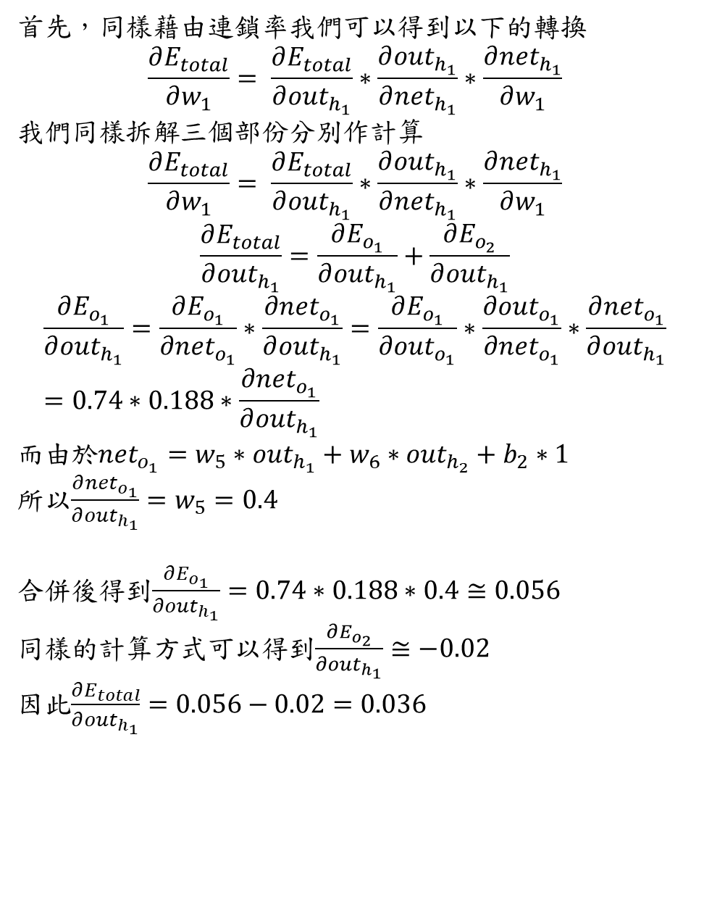
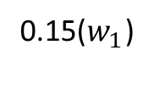
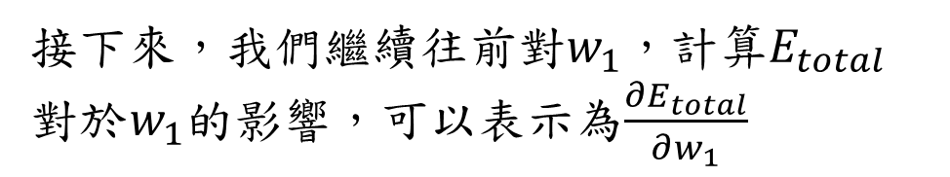



倒傳遞演算法(BP)
首先，同樣藉由連鎖率我們可以得到以下的轉換
$$\frac{∂E_{total}}{∂w_{1}}= \frac{∂E_{total}}{∂{out}_{h_{1}}}∗\frac{∂{out}_{h_{1}}}{∂{net}_{h_{1}}}∗\frac{∂{net}_{h_{1}}}{∂w_{1}}$$
我們同樣拆解三個部份分別作計算
$$\frac{∂E_{total}}{∂w_{1}}= \frac{∂E_{total}}{∂{out}_{h_{1}}}∗\frac{∂{out}_{h_{1}}}{∂{net}_{h_{1}}}∗\frac{∂{net}_{h_{1}}}{∂w_{1}}$$
$$\frac{∂E_{total}}{∂{out}_{h_{1}}}=\frac{∂E_{o_{1}}}{∂{out}_{h_{1}}}+\frac{∂E_{o_{2}}}{∂{out}_{h_{1}}}$$
$$\frac{∂E_{o_{1}}}{∂{out}_{h_{1}}}=\frac{∂E_{o_{1}}}{∂{net}_{o_{1}}}∗\frac{∂{net}_{o_{1}}}{∂{out}_{h_{1}}}=\frac{∂E_{o_{1}}}{∂{out}_{o_{1}}}∗\frac{∂{out}_{o_{1}}}{∂{net}_{o_{1}}}∗\frac{∂{net}_{o_{1}}}{∂{out}_{h_{1}}}=0.74∗0.188∗\frac{∂{net}_{o_{1}}}{∂{out}_{h_{1}}}$$
而由於${net}_{o_{1}}=w_{5}∗{out}_{h_{1}}+w_{6}∗{out}_{h_{2}}+b_{2}∗1$
所以$\frac{∂{net}_{o_{1}}}{∂{out}_{h_{1}}}=w_{5}=0.4$
合併後得到$\frac{∂E_{o_{1}}}{∂{out}_{h_{1}}}=0.74∗0.188∗0.4≅0.056$
同樣的計算方式可以得到$\frac{∂E_{o_{2}}}{∂{out}_{h_{1}}}≅−0.02$
因此$\frac{∂E_{total}}{∂{out}_{h_{1}}}=0.056−0.02=0.036$
接下來，我們繼續往前對$w_{1}$，計算$E_{total}對於w_{1}的影響$，可以表示為$\frac{∂E_{total}}{∂w_{1}}$
0.05
0.15($w_{1}$)
0.38 0.59
0.4($w_{5}$)
0.25($w_{3}$)
0.35
0.5${(w}_{7})$
1.1 0.75
0.2($w_{2}$)
0.1
0.45${(w}_{6})$
0.3($w_{4}$)
0.39 0.6
0.55${(w}_{8})$
0.35
0.$6\left(b_{2}\right)$
1.2 0.77
1
1
0.$6\left(b_{1}\right)$

Slide 20


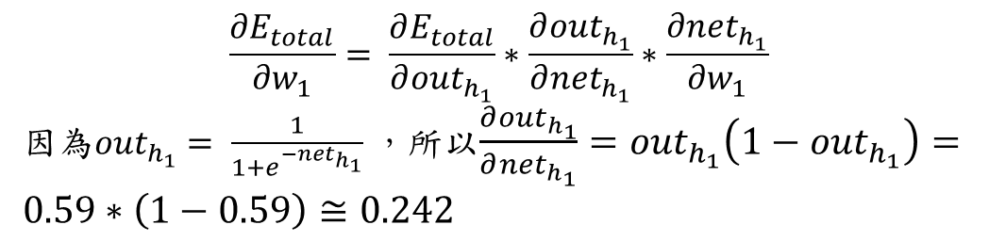

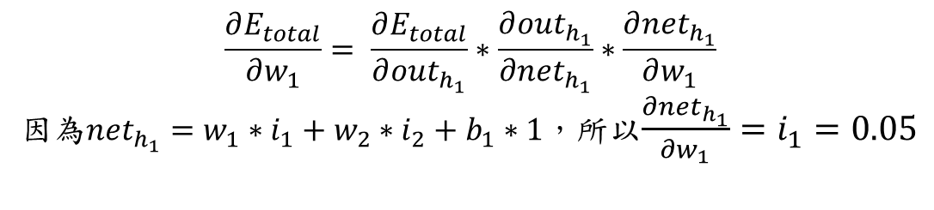


倒傳遞演算法(BP)
$$\frac{∂E_{total}}{∂w_{1}}= \frac{∂E_{total}}{∂{out}_{h_{1}}}∗\frac{∂{out}_{h_{1}}}{∂{net}_{h_{1}}}∗\frac{∂{net}_{h_{1}}}{∂w_{1}}$$
因$為{out}_{h_{1}}= \frac{1}{1+e^{−{net}_{h_{1}}}}$ ，所以$\frac{∂{out}_{h_{1}}}{∂{net}_{h_{1}}}={out}_{h_{1}}\left(1−{out}_{h_{1}}\right)=0.59∗\left(1−0.59\right)≅0.242$
接續上頁
0.05
0.15($w_{1}$)
0.38 0.59
0.4($w_{5}$)
0.25($w_{3}$)
$$\frac{∂E_{total}}{∂w_{1}}= \frac{∂E_{total}}{∂{out}_{h_{1}}}∗\frac{∂{out}_{h_{1}}}{∂{net}_{h_{1}}}∗\frac{∂{net}_{h_{1}}}{∂w_{1}}$$
因為${net}_{h_{1}}=w_{1}∗$ $i_{1}+w_{2}∗i_{2}+b_{1}∗1$，所以$\frac{∂{net}_{h_{1}}}{∂w_{1}}=i_{1}=0.05$
0.35$\left(b_{1}\right)$
0.45${(w}_{7})$
1.1 0.75
0.2($w_{2}$)
0.1
0.5${(w}_{6})$
0.3($w_{4}$)
0.39 0.6
0.55${(w}_{8})$
0.35$\left(b_{1}\right)$
0.$6\left(b_{2}\right)$
1.2 0.77
1
1
0.$6\left(b_{2}\right)$

Slide 21

倒傳遞演算法(BP)
$$\frac{∂E_{total}}{∂w_{1}}= \frac{∂E_{total}}{∂{out}_{h_{1}}}∗\frac{∂{out}_{h_{1}}}{∂{net}_{h_{1}}}∗\frac{∂{net}_{h_{1}}}{∂w_{1}}=0.036∗0.242∗0.05=0.0004356$$
學習率($η$)同樣為0.5，因此得到的新權重會為
$$w_{1_{new}}= w_{1_{old}}−η∗\frac{∂E_{total}}{∂w_{1}}=0.15−0.5∗0.0004356=1.4997822$$
其他權重計算同理，分別得到
$$w_{2_{new}}≅0.19956143$$
$$w_{3_{new}}≅0.24975114$$
$$w_{4_{new}}≅0.29950229$$
將三個部分整合
0.05
0.15($w_{1}$)
0.38 0.59
0.4($w_{5}$)
0.25($w_{3}$)
0.35$\left(b_{1}\right)$
0.45${(w}_{7})$
1.1 0.75
0.2($w_{2}$)
0.1
0.5${(w}_{6})$
0.3($w_{4}$)
0.39 0.6
0.55${(w}_{8})$
0.35$\left(b_{1}\right)$
以上就是我們倒傳遞神經網路一個簡單的例子推導，此部分算是神經網路的精髓，如不了解雖然還是可以依賴套件使用類神經網路，但了解後可以自訂義一個神經網路並不被套件的限制所拘束
0.$6\left(b_{2}\right)$
1.2 0.77
1
1
0.$6\left(b_{2}\right)$

Slide 22
激活函數討論
前面我們提到傳統的人工神經網路多以Sigmoid作為啟動函數，而後漸漸有人使用tanh，是因為sigmoid函數存在兩個主要問題
梯度消失問題(gradient vanishing):從前面的BP推導自己嘗試後可觀察到當我們的輸入值越大或越小時，會導致輸出變化緩慢，二階導數接近於0，當使用BP時，各層導數的乘積也會趨近於0，使得訓練還沒完成就已收斂(tanh還是會有此問題)
輸出不是0均值(zero-centered):因輸出為1或0，在反向傳播時易受輸入值所影響，在權重更新時往單一方向正方向或負方向更新，使得收斂緩慢(tanh輸出是1或-1，因此改善了此問題)

Slide 23
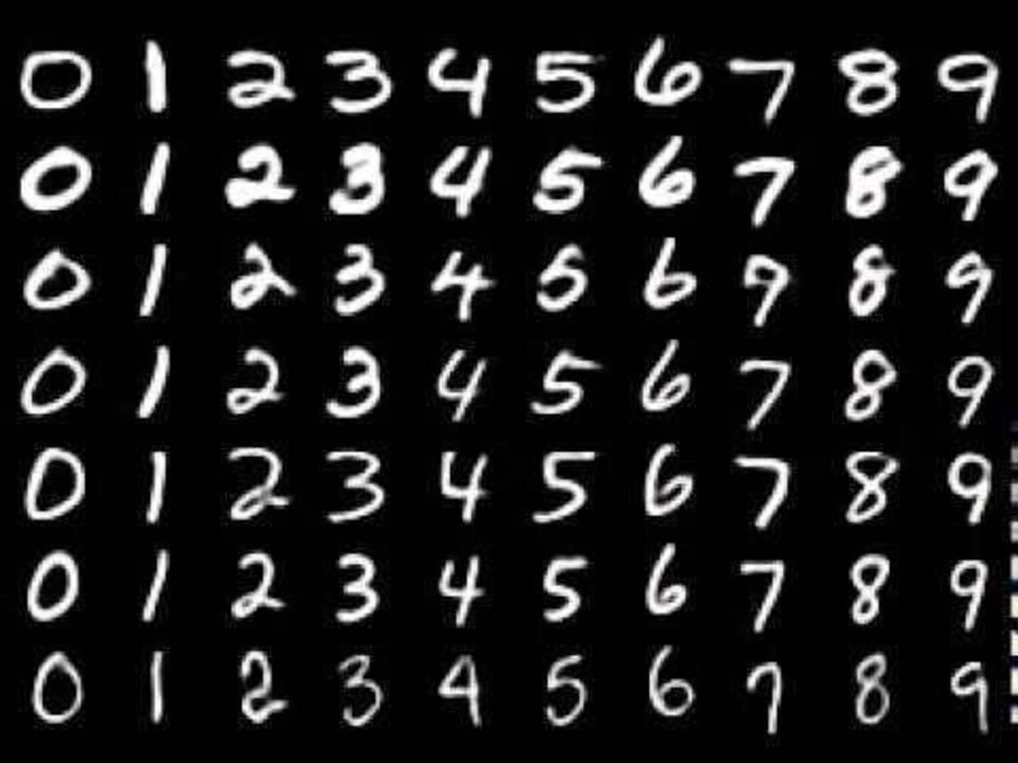
MLP實作例子
這邊我們以一個常見的MNIST手寫辨識資料集作為例子
首先先觀察 MNIST資料集，從右圖可見
MNIST資料集為一個圖片的資料集，包含
數字1~9共10類，其中訓練資料集有60000筆，
測試資料集有10000筆，資料的取得可以從
http://yann.lecun.com/exdb/mnist/ 下載，
當然也可以使用Python套件直接匯入

Slide 24
MLP實作例子
匯入MNIST資料後，第一個要觀察的是MNIST的資料每一張圖片都是28*28 像素大小的圖片，所以將X_train的shape印出後會得到(60000, 28, 28)，然而MLP的輸入必須為一維陣列，所以在以MLP訓練前請記得將X_train與X_test的shape皆reshape，分別變成(60000, 784)以及(10000, 784)，接下來就可以用MLP來對MNIST資料及作分類，簡單的做法是使用Python的mlp套件設定下參數就可以得到分類結果，而能搞懂前面的倒傳遞演算法則可嘗試自訂義一個MLP架構來對MNIST作分類

Slide 25









MLP實作例子
假設這邊我們先設定有一個隱藏層包含100個神經元
則其架構會如下圖
$$x_{1}$$
$$h_{1}$$
$$o_{1}$$
每一筆資料都有784個輸入，連接到隱藏層的100個神經元的部分都會有權重，隱藏層連接到輸出層的10個神經元也都有權重，每一次的遞迴權重都會更新，直到自己所設定的遞迴次數才會停止
$$x_{2}$$
.
.
.
$$h_{2}$$
.
.
.
$$x_{3}$$
.
.
.
$$h_{100}$$
$$o_{10}$$
$$x_{784}$$
輸入層包含784個神經元
隱藏層包含100個神經元
輸出層共有10類所以有10個神經元

Slide 26
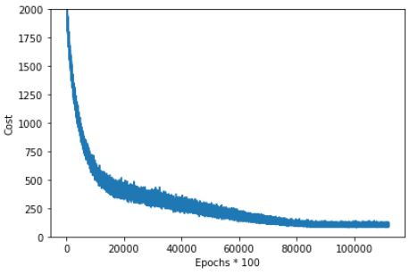
MLP實作例子
而以1000次遞迴訓練的結果可能如下:
訓練準確率:99.27
測試準確率:97.34
基本上只要訓練的次數夠多，MNIST資料集都可以達到不錯的分類準確率，我們也可以將其成本函數圖繪出如下:
圖中可以看到大概訓練800次後誤差基本上已經接近最小

Slide 27
MLP實作例子討論
而當然隱藏層可以不只設定為一層，可以自己去嘗試以兩層隱藏層所得的準確率來與一層的作比較
但要注意的是，隱藏層不是越多越好，就像前面所提到的，深層網路可能會遇到梯度消失的問題，所以一般實作神經網路時，兩到三層的隱藏層已足夠
神經網路也會遇到過度擬合的問題，而原因可能是初始參數的數值設定過大，此時就必須對參數作調整，如:調低學習率之類的

